Slide 1
Краткий обзор программ компьютерной графики
введение в компьютерную графику

Slide 2
Виды компьютерной графики
По своему "профессиональному" назначению средства компьютерной графики и анимации можно подразделить на следующие группы:
пакеты компьютерной графики для полиграфии;
программы двумерной компьютерной живописи;
презентационные пакеты; программы двумерной анимации, используемые для создания динамических изображений и спецэффектов в кино;
программы для двумерного и трехмерного моделирования, применяемые для дизайнерских и инженерных разработок;
пакеты трехмерной анимации, используемые для создания рекламных и музыкальных клипов и кинофильмов;
комплексы для обработки видеоизображений, необходимые для наложения анимационных спецэффектов на видеозапись;
программы для научной визуализации. Программы компьютерной графики и анимации представляют профессиональный интерес для художников и дизайнеров, полиграфистов и кинематографистов, разработчиков компьютерных игр и создателей образовательных программ, клип-мейкеров и ученых, а также любых специалистов, которым необходимо создавать, использовать и обрабатывать самые разнообразные изображения.

Slide 3
Векторные и растровые изображения
По своей структуре изображения могут быть растровыми и векторными. Например, сканер при считывании разбивает изображение на множество мелких элементов (пикселей) и формирует из них растровую картинку. Цвет каждого пикселя записывается в память компьютера при помощи определенного количества битов. Бит - минимальная единица памяти компьютера, которая может хранить либо значение 0, либо
Пиксель представляет собой наименьший адресуемый элемент растрового изображения. Если Вы говорите, что картинка имеет разрешение 800x600, то эти числа отражают количество пикселей по горизонтали (800) и вертикали (600). Чем больше количество пикселей в изображении, тем лучше его разрешение на экране и на печати.
Число цветов, в которые можно раскрасить отдельный пиксель, определяется двумя в степени, равной количеству битов, хранящих цветовую информацию о пикселе. В контрастной черно-белой картинке каждый пиксель кодируется одним битом. Восьмибитное изображение позволяет иметь 256 цветов.
С помощью векторной графики объекты строятся из так называемых "примитивов" - линий, окружностей, кривых, кубов, сфер и т.д. Примитив не нужно рисовать - выбрав пиктограмму с изображением или названием, например, сферы, вы просто задаете ее параметры (координаты центра, радиус, количество граней на поверхности и т.п.), а уж компьютер чертит ее сам.

Slide 4
Специфика растровой графики
Достоинства
Растровая графика эффективно представляет реальные образы, т.к. человеческий глаз приспособлен для восприятия мира как огромных наборов дискретных элементов, образующих предметы.
Хорошее растровое изображение выглядит реалистично.
Растровое изображение наиболее адаптировано для распространенных растровых устройств вывода - лазерных принтеров и др.
Недостатки
Занимают большой объем памяти.
Редактирование больших растровых изображений, занимающих большие массивы памяти, требуют большие ресурсы компьютера и, следовательно, требуют большего времени.
Трудоемкий процесс редактирования растровых изображений.
При увеличении размеров изображения сильно ухудшается качество.

Slide 5
Adobe Photoshop
Обзор используемых в полиграфии программ для обработки изображений стоит начать с растрового пакета Photoshop фирмы Adobe. Он является чем-то вроде образца для сравнения с другими программами того же назначения: эти программы обладают средствами для цветокоррекции сканированных изображений, ретуширования фотографий, позволяют использовать спецэффекты и маски, необходимые для редактирования и монтажа растровых изображений.
Photoshop очень распространен среди пользователей. Последние версии пакета поддерживают многослойную структуру изображений, содержат инструменты для создания и редактирования векторных контуров.
Photoshop позволяет пользоваться различными масками и большим количеством фильтров, обладает широким спектром средств для работы с цветом и создания спецэффектов.

Slide 6
Специфика векторной графики
Преимущества векторной графики. Векторная графика использует все преимущества разрешающей способности любого устройства вывода (используется максимально возможное количество точек устройства), что позволяет изменять размеры векторного рисунка без потери качества.
Векторная графика позволяет редактировать отдельные части рисунка, не оказывая влияния на остальные
Векторные изображения, не содержащие растровых объектов, занимают относительно небольшое место в памяти компьютера.
Недостатки.
Векторные изображения выглядят искусственно.
Легко масштабировать, но меньше оттенков и полутонов чем в растровой графике.
Применение: компьютерная полиграфия, системы компьютерного проектирования, компьютерный дизайн и реклама.

Slide 7
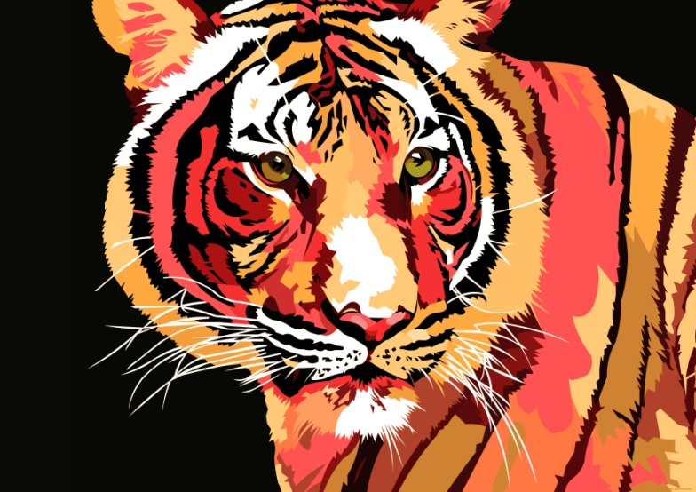
Adobe Illustrator
Векторный пакет Illustrator той же фирмы Adobe разработан для Macintosh, PowerMacintosh и Windows. Он предназначен для создания иллюстраций и разработки общего дизайна страниц и ориентирован на вывод готовых изображений с высоким разрешением. Пакет позволяет создавать фигуры и символы произвольной формы, а затем масштабировать, вращать и деформировать их. Кроме того, Illustrator содержит широкий спектр инструментов для работы с текстом и многостраничными документами.

